Slide 1
FEST – Flygplatsen som Energioptimerat Smart Transportnav
John Badlund, Swedavia

Slide 3
Våra 10 flygplatser
Swedavia äger, driver och utvecklar ett nätverk av tio svenska flygplatser. Under 2017 reste nästan 42 miljoner passagerare till och från Swedavias flygplatser.

Slide 4
FEST
2023-11-15
Presentation Resultatworkshop 17/11-2023
John Badlund
Projektledare
Swedavia

Slide 5

Projektets mål och syfte
Problem:
Behovet av laddpunkter för elfordon på Swedavias flygplatser beräknas öka med 800% fram till 2030.
- Kapacitetsbegränsningar begränsar omställning
Lösning:
Smart system behövs för att minska flygplatsernas belastning på omgivande infrastruktur och optimera energikonsumtion och sänka energikostnader
Mål:
Erbjud laddning till ”alla” resenärer
Optimerad laddning möjliggör att fler resenärer kan ladda sin bil med minimerad påverkan på flygplatsens infrastruktur, nationella energisystemet och inte minst, miljö.
Projektparter:
Tvinn specialist på smart energistyrning och flextjänster.
Biodriv Öst kunskapsnav som stöttar omställning till hållbart transportsystem. Omvärdsbevakning och spridning av lösning.
Swedavia världsledande på drift av hållbara flygplatser vill möta den snabbt ökande efterfrågan på laddning som vi ser i en nära framtid.

Slide 6
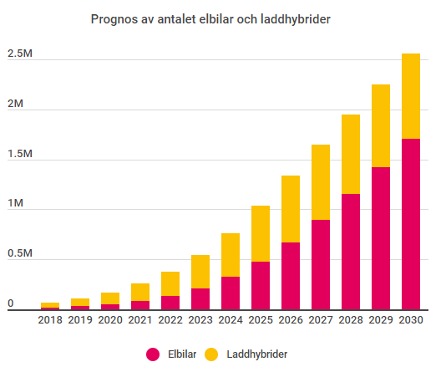
Projektets tre viktigaste resultat
Optimering och schemaläggning möjliggör installation av stort antal laddpunkter utan att skapa stora effekttoppar
Fokus på användare och smidig interaktion för att underlätta vid en ofta stressad situation
Avlasta och stötta elnätet – bidra till energiomställning - skapar nya intäktsströmmar

Slide 7
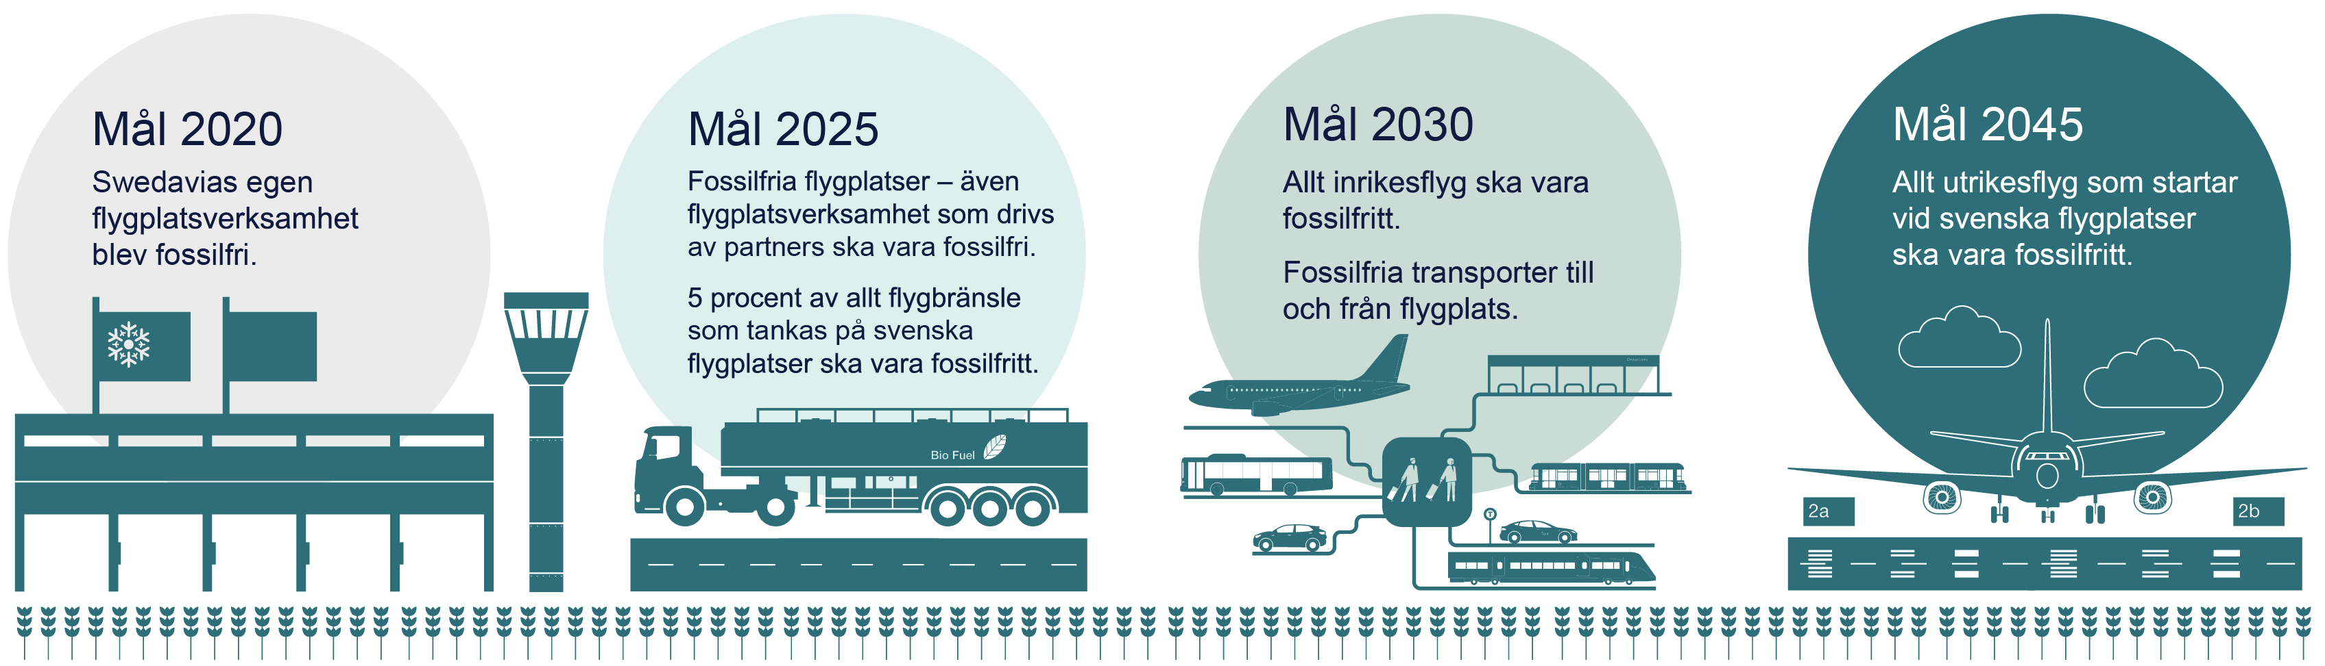
Förväntade effekter
Miljö
För att nå Swedavias miljömål 2030 behövs ett energisystem som klarar av framtidens behov och krav. Swedavia skall också följa de nationella klimatmålen.
Kund
Kund ska uppleva att flygplatsen erbjuder en trygg och förutsägbar upplevelse.
Ekonomi
Energi ska användas på ett planerat och förutsägbart sätt. Utbyggnad av infrastruktur skall ske på ett smart sätt där man kan styra effekter på systemnivå.

Slide 8
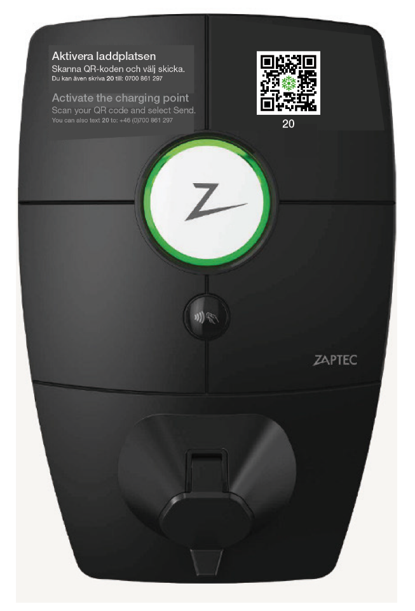
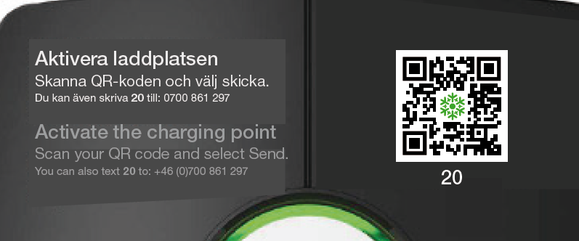
Lösningen…

Slide 9
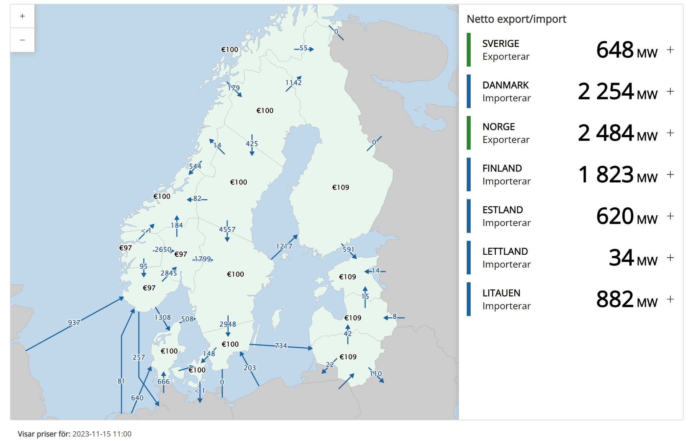
Styrdata
Typ | Data | Hur ofta | Källa | Vikt 0-100
Parkering tidsintervall | Dygn | 1 per parkering | Kund - SMS | 100
Ute temeperatur | Celcius | 4 per dygn | SMHI API | 0
Elpris | Skr/kW Spotpris/timme/område3 | 1 per dygn | Nordpool, ENTCO, Swedavia | 100
Effektuttag/Effekttak | MW | 1 per timme | Driftövervakningssystem | 80
Belastning omgivande infrastruktur nationellt plan | Flexmarknaden | 1 per dygn | Svenska kraftnät
Prognos väder | Celsius+datum | 1 per dygn | SMHI API | 50
Prognos elpris spotpris | Skr/kW+datum | 1 per dygn | Tvinn | 100
Omgivande infrastuktur lokalt ARN | Max belastning på ett nät | 1 per timme | Swedavia Energi | 20
State of charge på laddpunkt | Laddstolpe sessions ID | 1 per timme | Zaptech API | 20

Slide 10
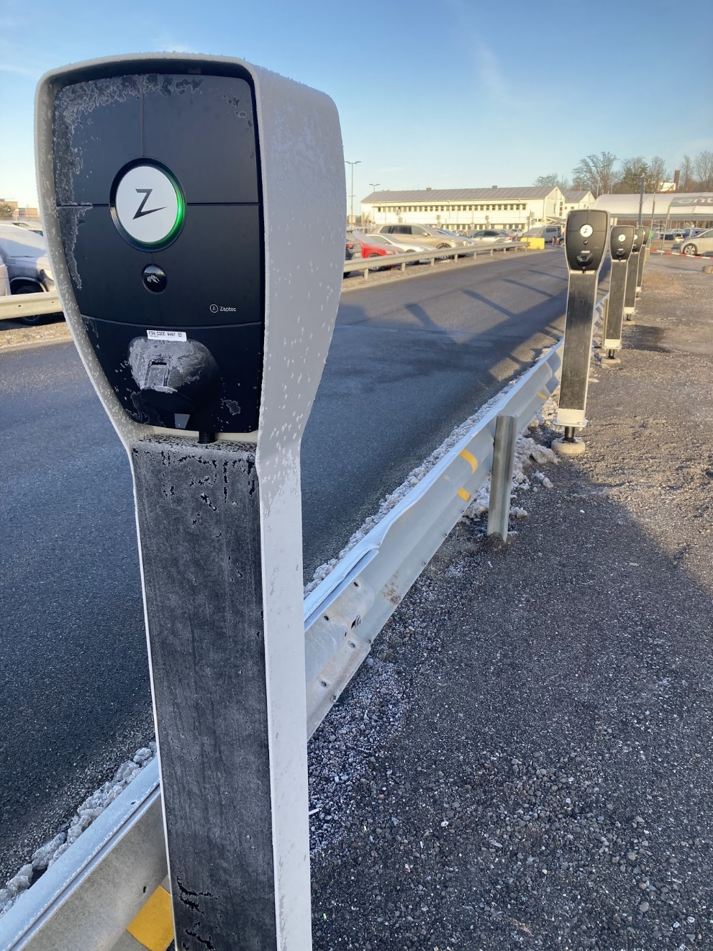
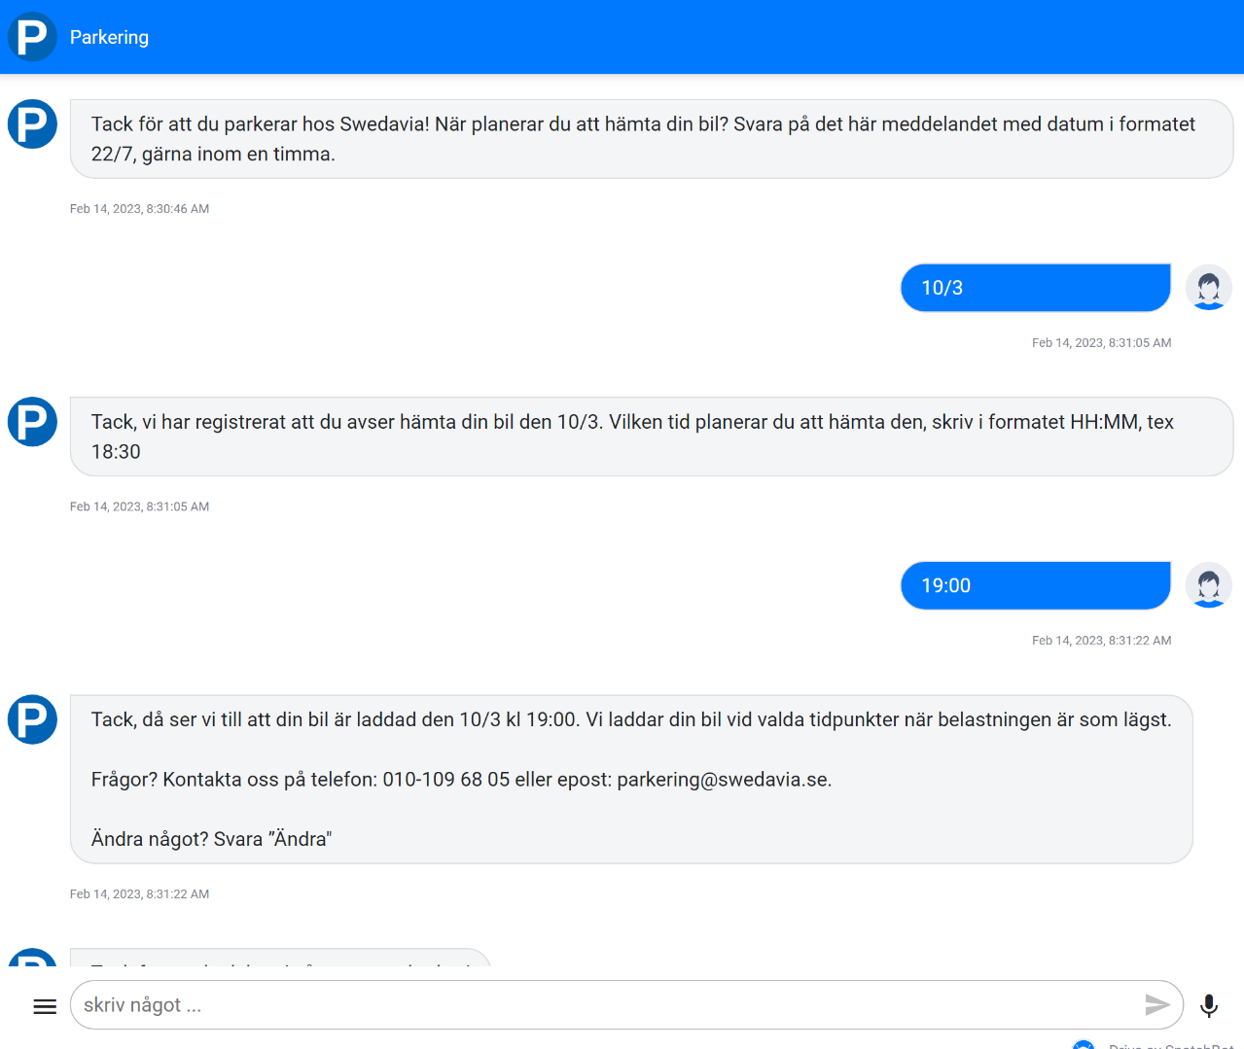
Implemenation
10 stycken laddstolpar installeras på långtidsparkering Beta. Dessa är kopplade till ett API som Tvinn har integrerat sin systemlösning mot.

Slide 11
Nuläge
Produktionstester pågår, har dragit ut på tiden då vi behöver frigöra platserna för på-plats tester.
Användartester av SMS-dialogen har genomförts med goda resultat.
Fokusgrupper har interjuvats och vi anpassat lösningen efter input.
Möjliga intäktsmodeller har utvärderats.
Utvärdering av resultat återstår, då vi vill se systemet i drift under en period innan vi kan utvärdera dessa-

Slide 12
Erfarenheter
Data
Ett smart energisystem behöver mycket data, se till att säkra integrationspunkter tidigt i processen och använd en stabil integrationsplattform för framtidssäkring.
För styrning av energi behövs till viss del realtidsinformation, detta ställer höga krav på ingående systemlogik-
Vid en viss punkt kommer systemet bli så komplext att MachineLearning och AI kommer behövas.

Slide 13
Erfarenheter
Användare
Användarinteraktion kan var viktig, analysera:
Vad måste kommuniceras?
Vad kan kommuniceras?
Hur ser användarens förförståelse ut?
Hur ser den enskilda användargruppens behov ut? (Var gör det ont?)
För att skapa en förståeligt gränssnitt för operativ personal kan det vara vettigt att utvärdera DigitalTwin som koncept. Det gör att man enklare kan identifiera och förstå systemets olika ingående komponenter.

